Slide 1

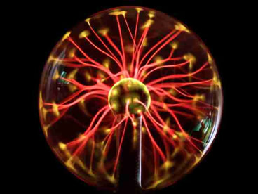
Introdução a Física
Medição
Análise Dimensional
Vetores
Física I - LOB 1018
Prof. Flavia Cardoso

Slide 2
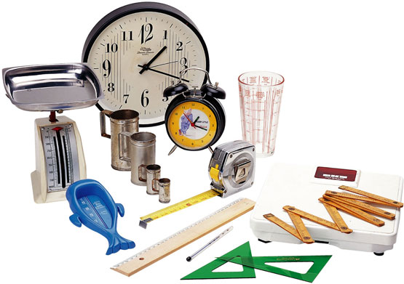
Medição
Cap 1 -Fundamentos de Física,
Halliday e Resnick, ed. 8.

Slide 3
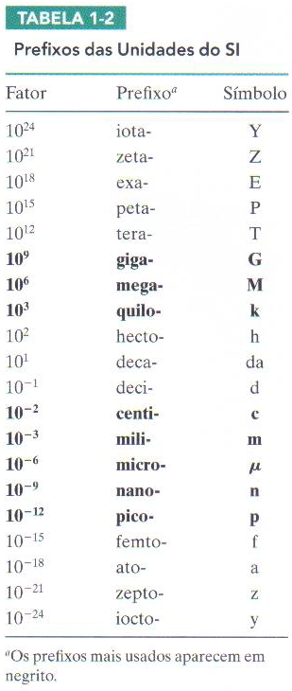
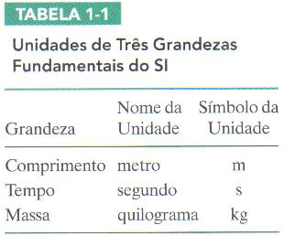
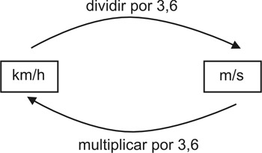
Sistema Internacional
de Unidades

Slide 4
Análise dimensional
Uma grandeza G da mecânica, tem dimensão indicada por [G], e pode ser expressa em função de M (massa), L (comprimento) e T (tempo) elevados a expoentes convenientes:
[G] = Mª L^{b} T^{c}
Exemplo: Velocidade v
[v] = [d]/[t] = L/T = L T⁻¹
[v] = L T⁻¹

Slide 5
Exercício: Utilizando-se dos símbolos dimensionais das grandezas fundamentais do S.I., determine as fórmulas dimensionais.
1) aceleração escalar linear ( a = v/t )
2) força ( F = m.a)
3) energia cinética ( E_{c} = (mv² )/2)
4) trabalho (W = F.d)
5) quantidade de movimento ( Q = m.v)
6) área ( A = b. h )
7) volume ( V = A_{b} . h)
8) densidade (ρ = m/v)
9) constante elástica (K = F/x )

Slide 6
Princípio da homogeneidade
“Uma equação física só pode ser verdadeira se os dois lados da equação tiverem a mesma unidade dimensional.”
Exemplo:
1) 10 kg = 15 m/s² ??? – equação não verdadeira
2) S = S₀ + v.t
[S]= L
[S₀ ] = L
[v.t] = (L/T).T = L
Exercício: Verifique se há homogeneidade na equação:
v² = v₀² + 2. a. t

Slide 7


O método dos expoentes desconhecidos é uma forma de conseguir prever o formato de uma equação física e também pode ser usado para relembrar uma fórmula que você não se lembre com todos os detalhes.
Exemplo: Numa experiência, verifica-se que o período (T) de oscilação de um sistema corpo-mola depende somente da massa (m) do corpo e da constante elástica (K) da mola. Então:
T = cte. mª.k^{b}
Aplicando-se a análise dimensional:
[T] = [cte]. [m] ª. [k]^{b}
T = M ª. (MT ⁻²) ^{b}
T = M ^{a + b.} T ^{– 2b}

Slide 8
Exercícios
1) A força centrípeta depende da massa (m), da velocidade escalar (v) do objeto e do raio (R) da órbita do movimento. Determinar a equação de definição da mesma. Fc = f(m, R, v)
2) Na equação dimensional homogênea x = a.t² - b.t³, em que x tem a dimensão de comprimento (L) e t tem (T), calcule as dimensões de a e b.

Slide 9
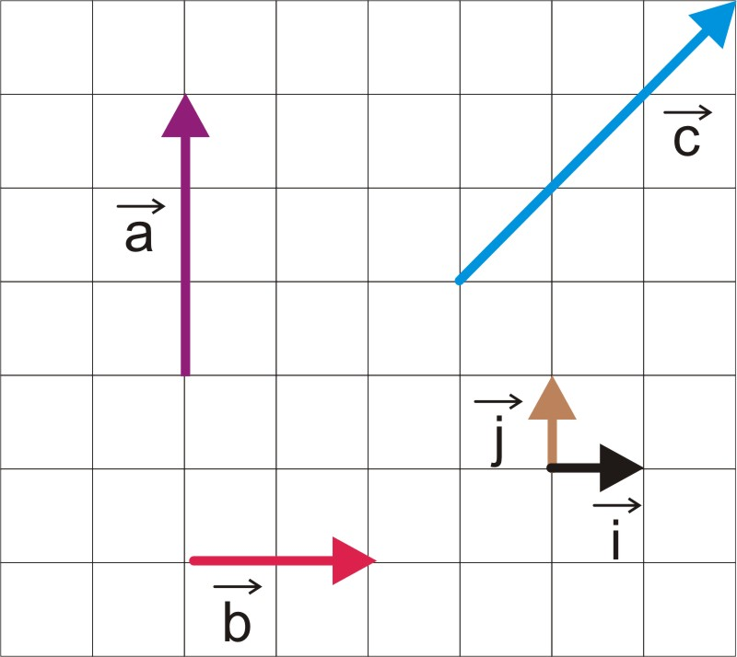
Vetores
Cap 3 - Fundamentos de Física,
Halliday e Resnick, ed. 8.

Slide 10
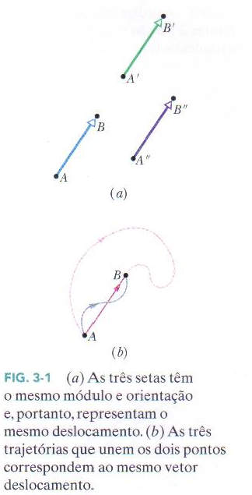
Vetores e escalares
Vetor: módulo, direção e sentido
Escalar: módulo

Slide 11
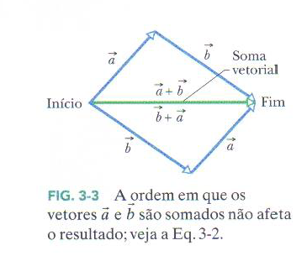
Operações com vetores
Soma geométrica de vetores

Slide 12
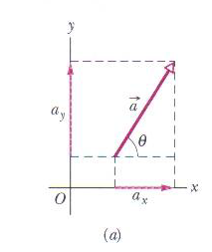




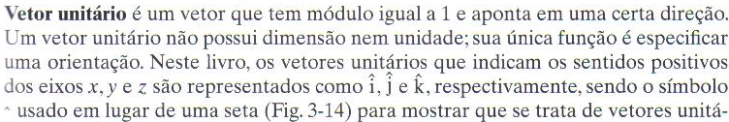

Soma de vetores através de componentes
Componentes de vetores
Módulo-Ângulo
Em termos dos vetores unitários
Soma

Slide 13

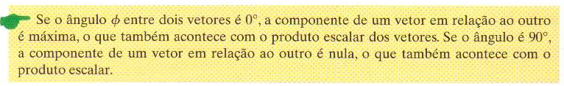
Produto escalar

Slide 14
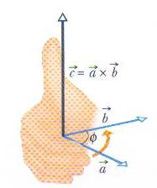


Produto vetorial

Slide 15
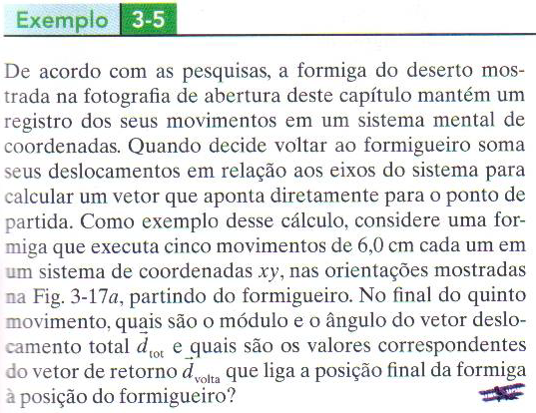
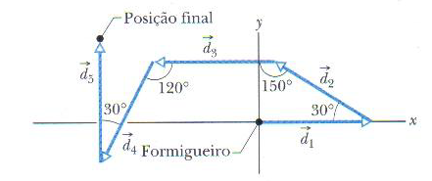
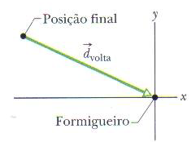
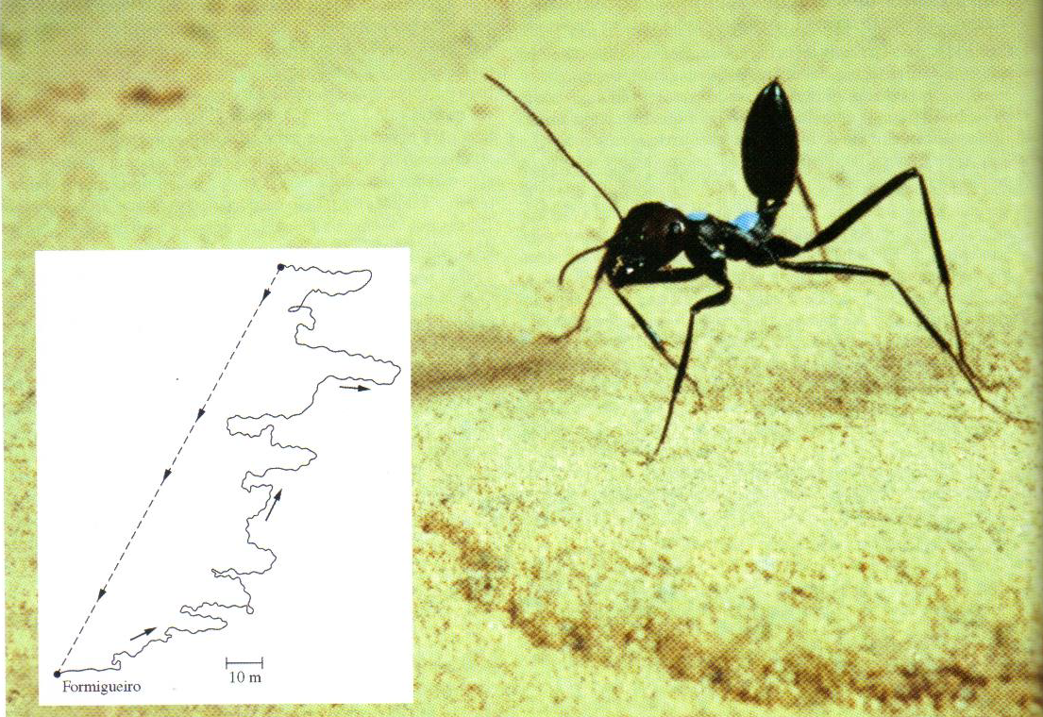


Slide 16
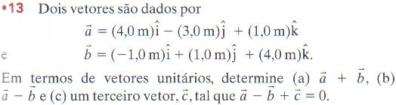
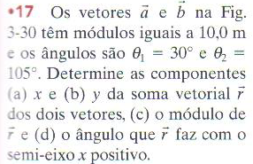
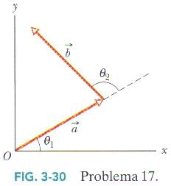

Exercícios
*Ex. 9, ed. 9
ou ex. 13, ed. 8
*Ex. 15, ed. 9
ou ex. 17, ed. 8
*Ex. 41, ed. 9
ou ex. 39, ed. 8

